Slide 1

Thứ năm ngày 03 tháng 11 năm 2022
TẬP ĐỌC

Slide 2

KIỂM TRA BÀI CŨ
Đọc từ đầu đến “vàng bạc!” và cho biết: Theo Hùng, Quý, Nam, cái quý nhất trên đời là gì? Mỗi bạn đưa ra lí lẽ gì để bảo vệ ý kiến của mình?
Đọc từ “Cuộc tranh luận” đến hết và cho biết: Vì sao thầy giáo cho rằng người lao động mới là quý nhất?

Slide 3
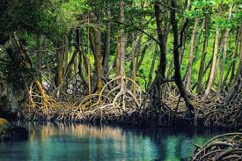
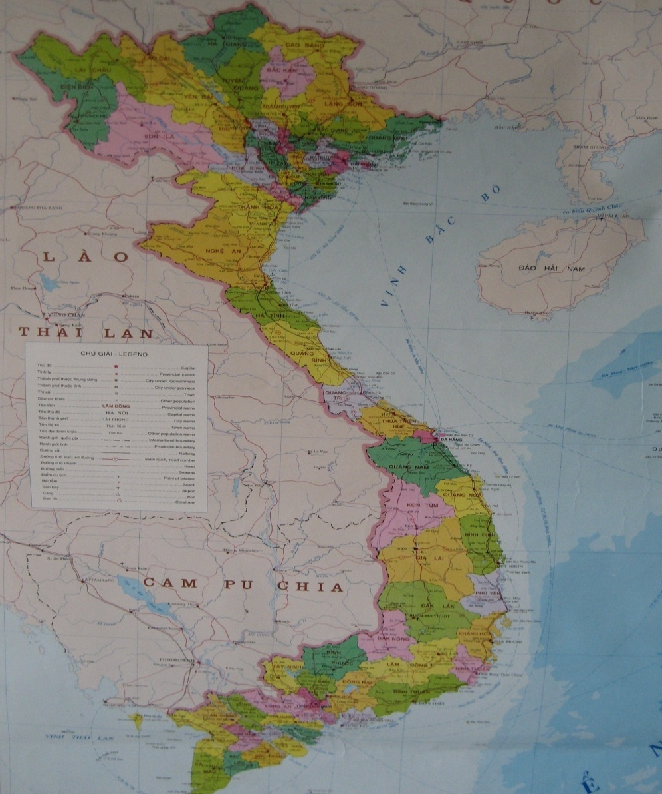
Tập đọc
Đất Cà Mau
Theo MAI VĂN TẠO
Cà Mau

Slide 4

Luyện đọc: Tìm hiểu bài:
+ Đọc đúng:
+ Từ ngữ, hình ảnh, chi tiết:
* Từ ngữ:
* Từ ngữ:
* Câu:
Tinh thần thượng võ của cha ông được nung đúc và lưu truyền để khai phá giữ gìn mũi đất tận cùng này của tổ quốc.

Slide 5
Luyện đọc: Tìm hiểu bài:
+ Đọc đúng:
+ Từ ngữ, hình ảnh, chi tiết:
* Từ ngữ:
* Từ ngữ:
* Hình ảnh, chi tiết:
* Câu:
- Mưa: hối hả
, rất phũ,
nổi cơn dông
Tinh thần thượng võ của cha ông được nung đúc và lưu truyền để khai phá giữ gìn mũi đất tận cùng này của tổ quốc.

Slide 6
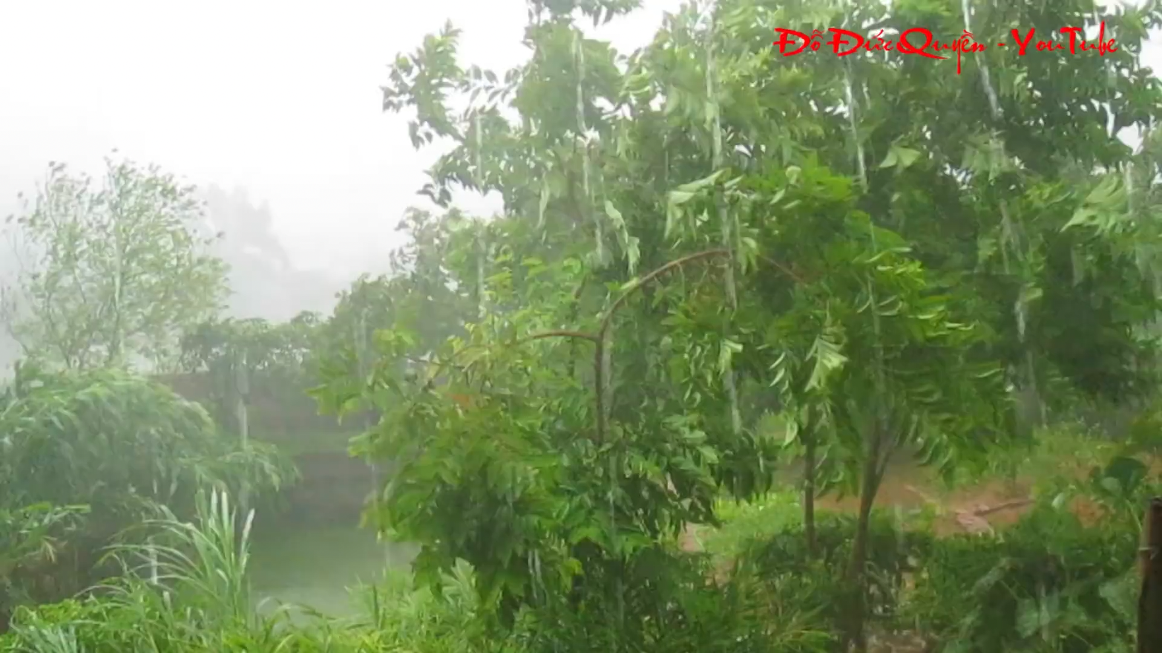

Slide 7
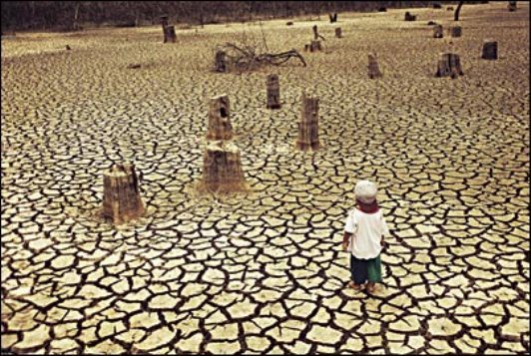
Luyện đọc: Tìm hiểu bài:
+ Đọc đúng:
+ Từ ngữ, hình ảnh, chi tiết:
* Từ ngữ:
* Câu:
* Từ ngữ
* Hình ảnh, chi tiết:
- Mưa: hối hả
, rất phũ
Tinh thần thượng võ của cha ông được nung đúc và lưu truyền để khai phá giữ gìn mũi đất tận cùng này của tổ quốc.
nổi cơn dông
- Đất nẻ chân chim, rạn nứt
Cây: quây quần, mọc san sát

Slide 8
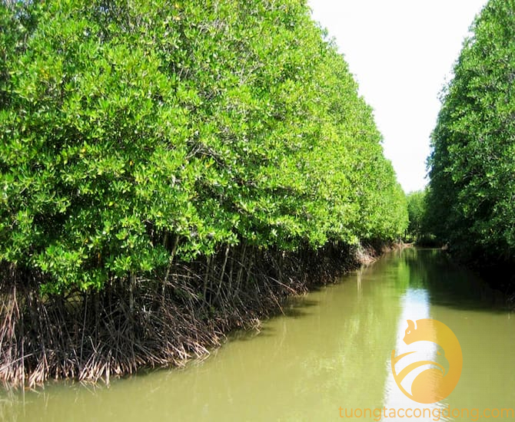
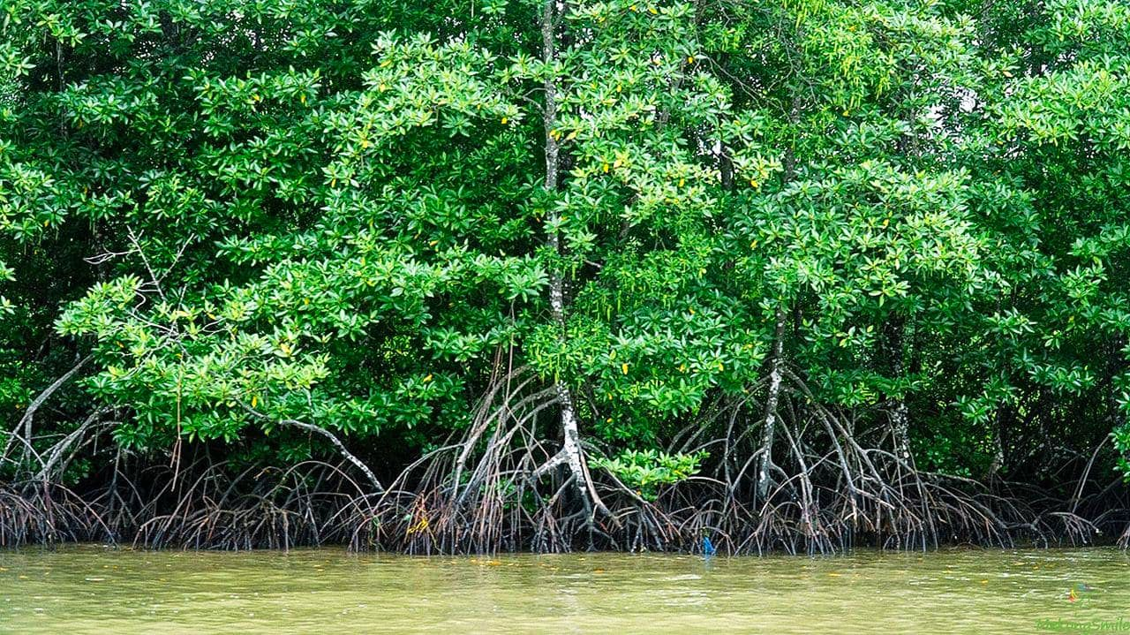

Slide 9

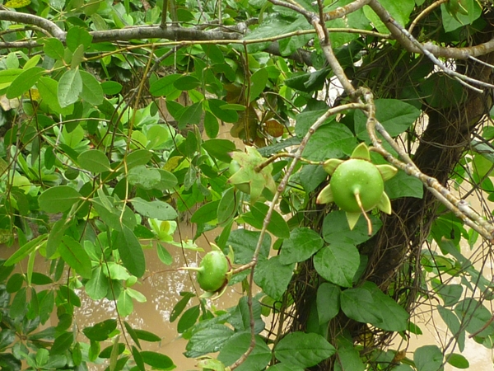
Cây bần

Slide 10
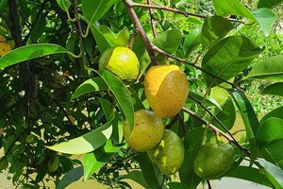
Cây bình bát

Slide 11
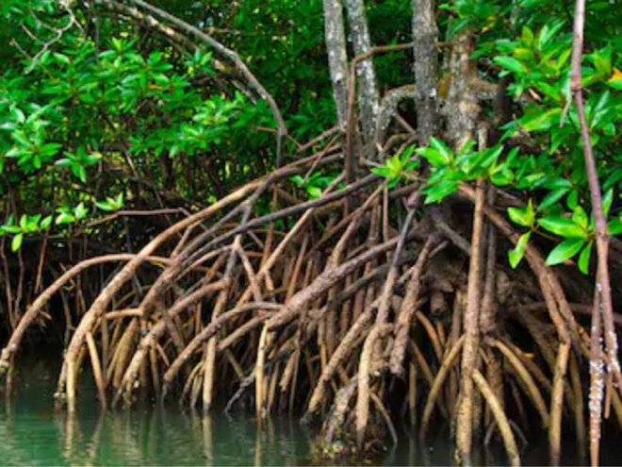
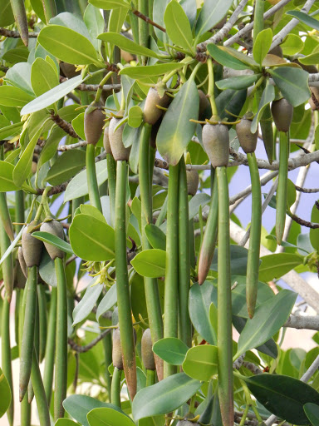
Cây đước

Slide 12
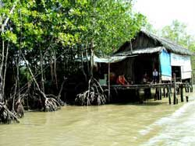
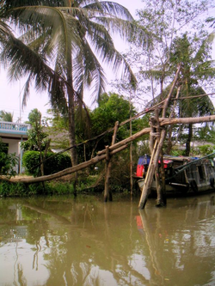
Luyện đọc: Tìm hiểu bài:
+ Đọc đúng:
+ Từ ngữ, hình ảnh, chi tiết:
* Từ ngữ:
* Từ ngữ:
* Câu:
* Hình ảnh, chi tiết:
Tinh thần thượng võ của cha ông được nung đúc và lưu truyền để khai phá giữ gìn mũi đất tận cùng này của tổ quốc.
- Mưa: hối hả
, rất phũ
nổi cơn dông
- Đất nẻ chân chim
Cây: quây quần
, mọc san sát
Nhà cửa dựng dọc bờ kênh

Slide 13
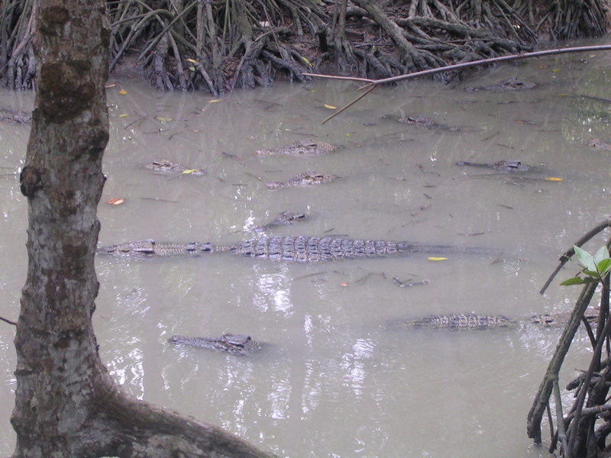
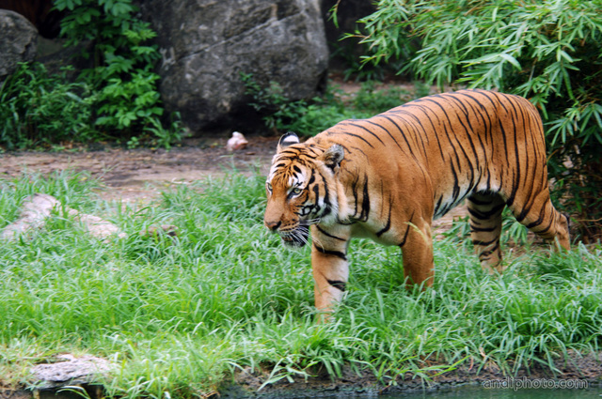
Luyện đọc: Tìm hiểu bài:
+ Đọc đúng:
+ Từ ngữ, hình ảnh, chi tiết:
* Từ ngữ:
* Từ ngữ:
sấu cản mũi thuyền
* Câu:
hổ rình xem hát
Tinh thần thượng võ của cha ông được nung đúc và lưu truyền để khai phá giữ gìn mũi đất tận cùng này của tổ quốc.
* Hình ảnh, chi tiết:
- Mưa: hối hả
, rất phũ
nổi cơn dông
- Đất nẻ chân chim
Cây: quây quần
, mọc san sát
Nhà cửa dựng dọc bờ kênh

Slide 14
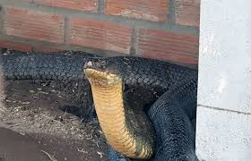
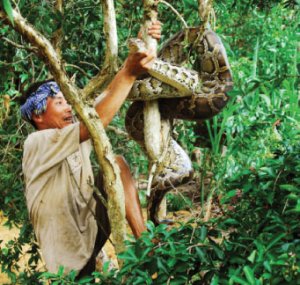
Luyện đọc: Tìm hiểu bài:
+ Đọc đúng:
+ Từ ngữ, hình ảnh, chi tiết:
* Từ ngữ:
* Từ ngữ:
sấu cản mũi thuyền
* Câu:
hổ rình xem hát
Tinh thần thượng võ của cha ông được nung đúc và lưu truyền để khai phá giữ gìn mũi đất tận cùng này của tổ quốc.
* Hình ảnh, chi tiết:
- Mưa: hối hả
, rất phũ
nổi cơn dông
- Đất nẻ chân chim
Cây: quây quần
, mọc san sát
Nhà cửa dựng dọc bờ kênh
- Con người: thông minh,
giàu nghị lực
, thượng võ

Slide 15
Luyện đọc: Tìm hiểu bài:
+ Đọc đúng:
+ Từ ngữ, hình ảnh, chi tiết:
* Từ ngữ:
* Từ ngữ:
sấu cản mũi thuyền
* Câu:
hổ rình xem hát
Tinh thần thượng võ của cha ông được nung đúc và lưu truyền để khai phá giữ gìn mũi đất tận cùng này của tổ quốc.
* Hình ảnh, chi tiết:
- Đoạn 1: Mưa ở Cà Mau
, rất phũ,
- Mưa: hối hả
nổi cơn dông
- Đoạn 2: Đất, cây cối, nhà cửa ở Cà Mau
- Đất nẻ chân chim
Cây: quây quần
, mọc san sát
Nhà cửa dựng dọc bờ kênh
+ Đọc diễn cảm:
- Đoạn 3: Tính cách người Cà Mau
- Con người: thông minh, giàu nghị lực,
thượng võ

Slide 16
+ Luyện đọc diễn cảm:
Sống trên cái đất mà ngày xưa, dưới sông “sấu cản mũi thuyền”, trên cạn “hổ rình xem hát” này, con người phải thông minh và giàu nghị lực. Họ thích kể, thích nghe những huyền thoại về người vật hổ, bắt cá sấu, bắt rắn hổ mây. Tinh thần thượng võ của cha ông được nung đúc và lưu truyền để hai phá iữ gìn mũi đất tận cùng này của Tổ quốc.
s
h
t
h
t
n
k
g

Slide 17
Luyện đọc: Tìm hiểu bài:
+ Đọc đúng:
+ Từ ngữ, hình ảnh, chi tiết:
* Từ ngữ:
sấu cản mũi thuyền
* Từ ngữ:
hổ rình xem hát,
* Câu:
* Hình ảnh, chi tiết:
Tinh thần thượng võ của cha ông được nung đúc và lưu truyền để khai phá giữ gìn mũi đất tận cùng này của tổ quốc.
- Đoạn 1: Mưa ở Cà Mau
, rất phũ,
- Mưa: hối hả
nổi cơn dông
- Đoạn 2: Đất, cây cối, nhà cửa ở Cà Mau
- Đất nẻ chân chim
Cây: quây quần
, mọc san sát
+ Đọc diễn cảm:
Nhà cửa dựng dọc bờ kênh
- Đoạn 3: Tính cách người Cà Mau
- Con người: thông minh, giàu nghị lực,
thượng võ
Ý chính: Sự khắc nghiệt của thiên nhiên Cà Mau góp phần hun đúc tính cách kiên cường của con người Cà Mau.

Slide 18
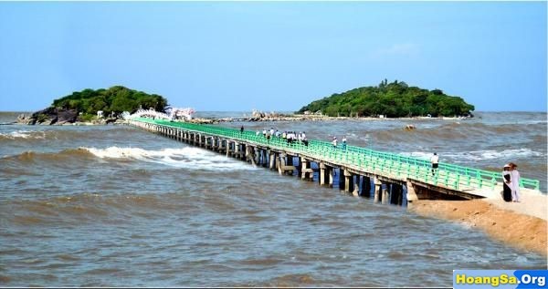
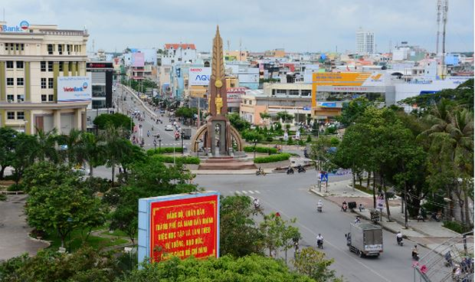
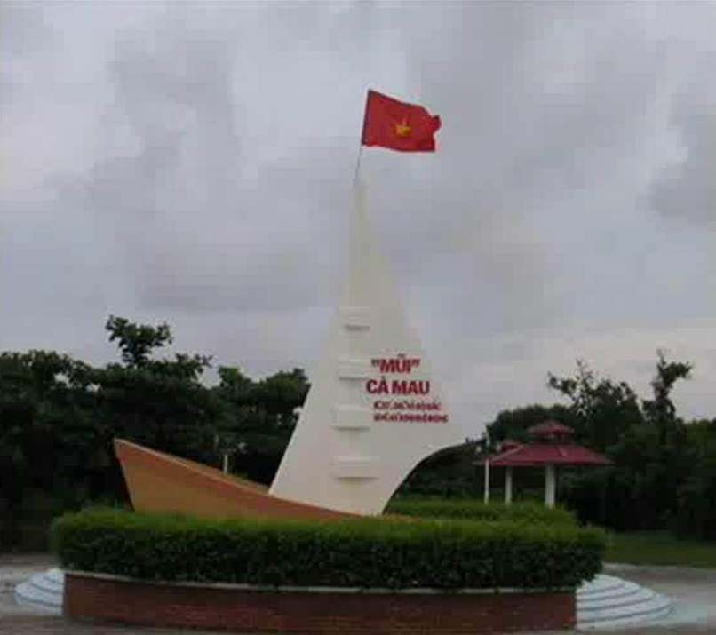
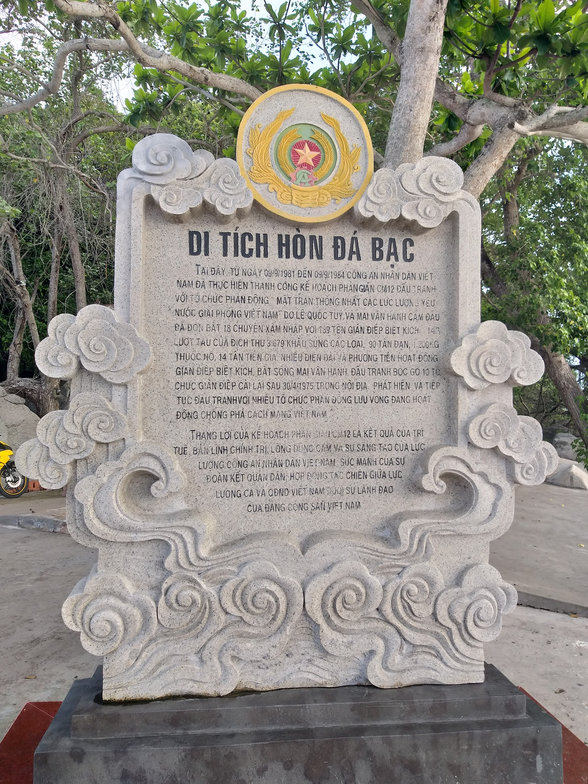

Slide 19
Luyện đọc: Tìm hiểu bài:
+ Đọc đúng:
+ Từ ngữ, hình ảnh, chi tiết:
* Từ ngữ:
sấu cản mũi thuyền
* Từ ngữ:
hổ rình xem hát,
* Câu:
* Hình ảnh, chi tiết:
Tinh thần thượng võ của cha ông được nung đúc và lưu truyền để khai phá giữ gìn mũi đất tận cùng này của tổ quốc.
- Đoạn 1: Mưa ở Cà Mau
, rất phũ,
- Mưa: hối hả
nổi cơn dông
- Đoạn 2: Đất, cây cối, nhà cửa ở Cà Mau
- Đất nẻ chân chim
Cây: quây quần
, mọc san sát
+ Đọc diễn cảm:
Nhà cửa dựng dọc bờ kênh
- Đoạn 3: Tính cách người Cà Mau
- Con người: thông minh, giàu nghị lực,
thượng võ
Ý chính: Sự khắc nghiệt của thiên nhiên Cà Mau góp phần hun đúc tính cách kiên cường của con người Cà Mau.

Slide 20
+ Luyện đọc diễn cảm:
Sống trên cái đất mà ngày xưa, dưới sông “sấu cản mũi thuyền”, trên cạn “hổ rình xem hát” này, con người phải thông minh và giàu nghị lực. Họ thích kể, thích nghe những huyền thoại về người vật hổ, bắt cá sấu, bắt rắn hổ mây. Tinh thần thượng võ của cha ông được nung đúc và lưu truyền để hai phá iữ gìn mũi đất tận cùng này của Tổ quốc.
s
h
t
h
t
n
k
g

Slide 21




TIẾT HỌC KẾT THÚC

